Slide 1

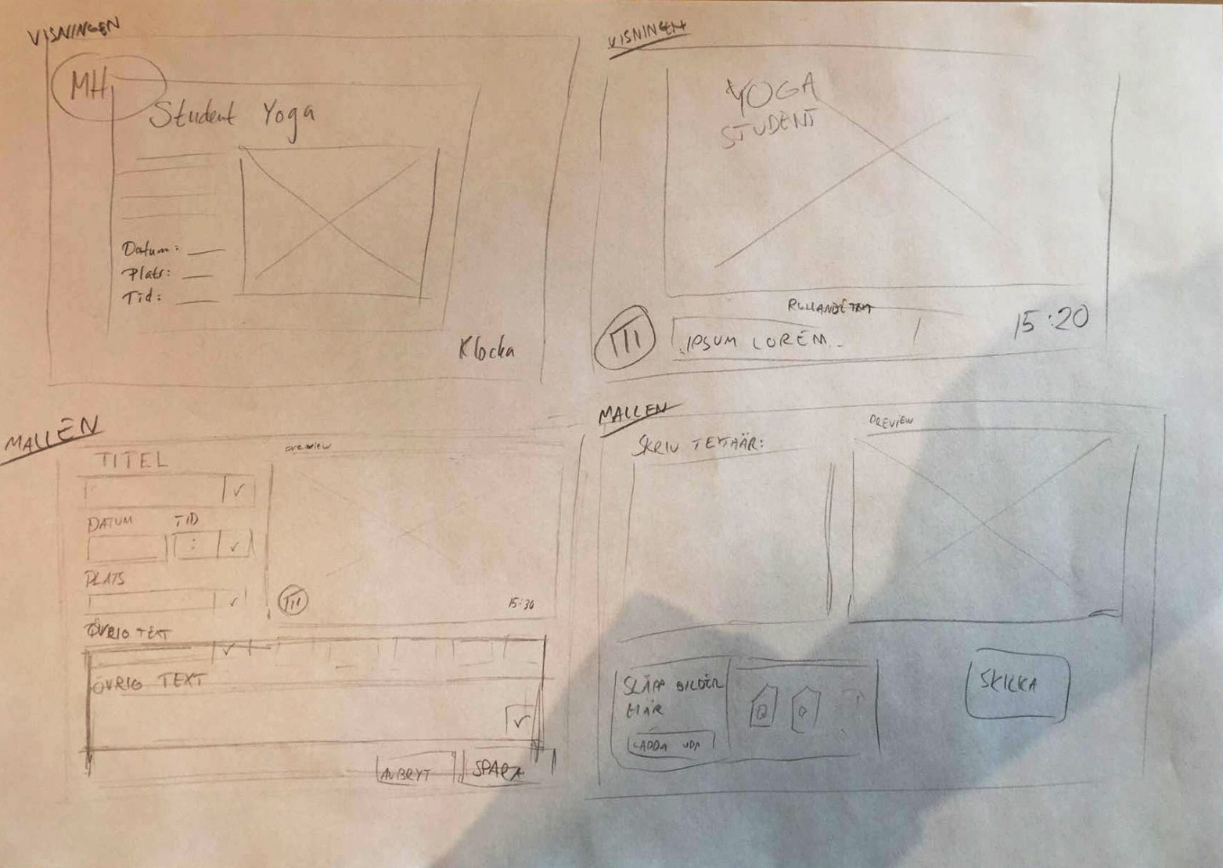
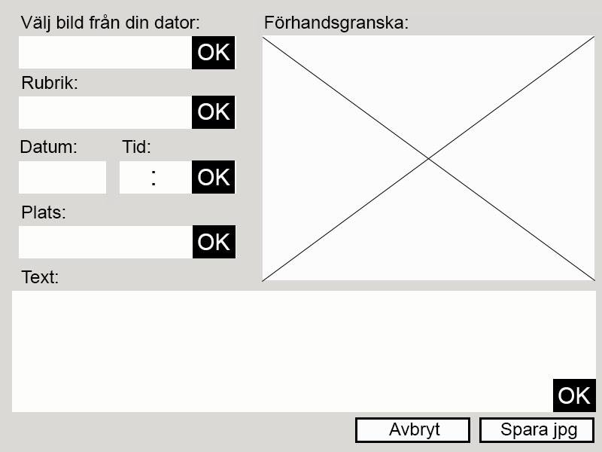
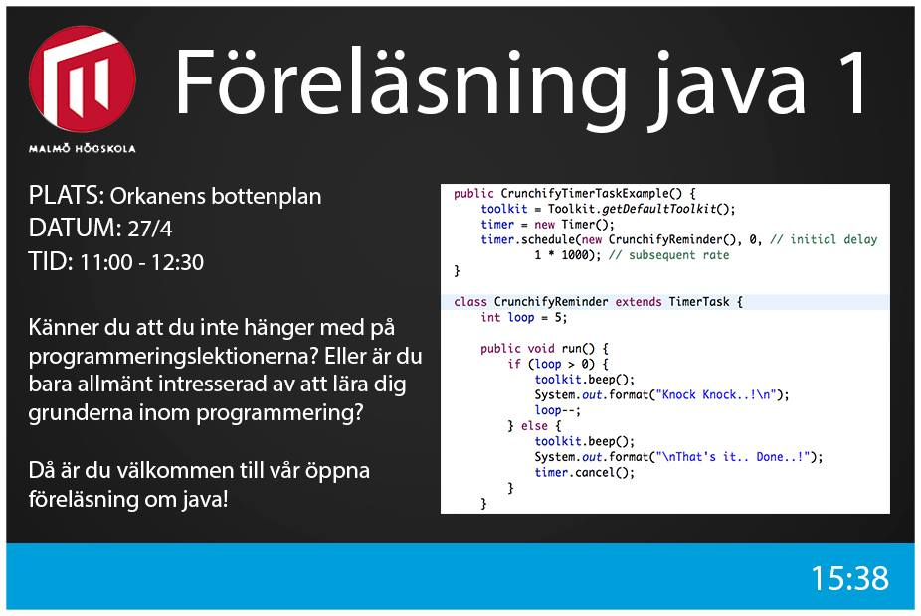
Initiala skisser & planer

Slide 2
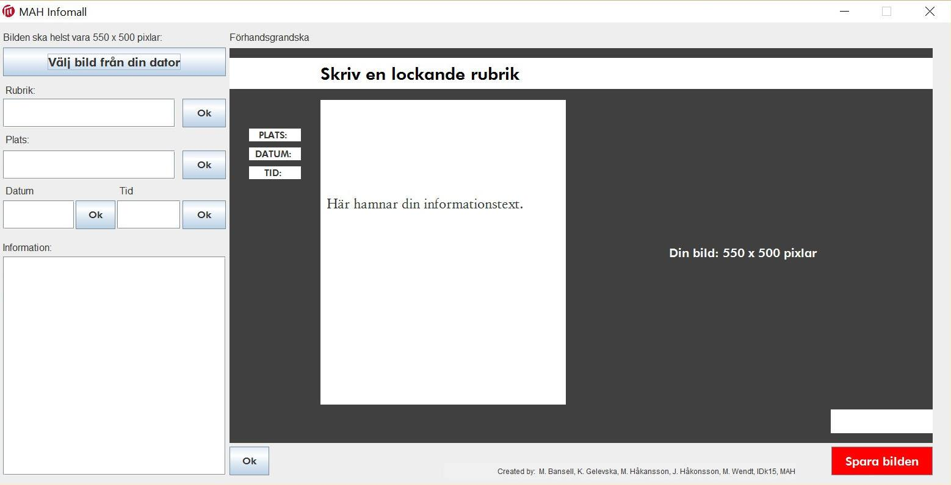
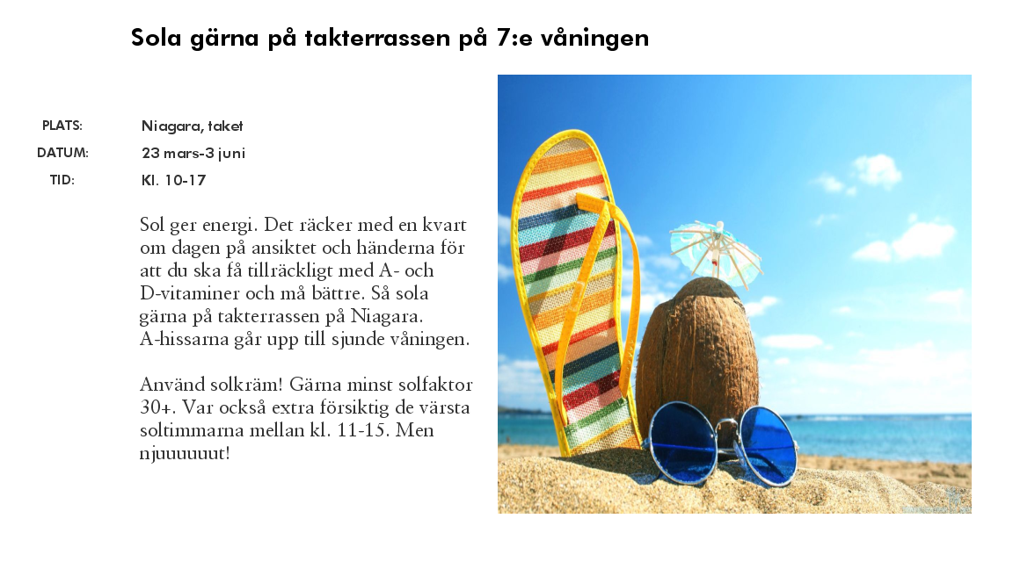
Resultat

Slide 3
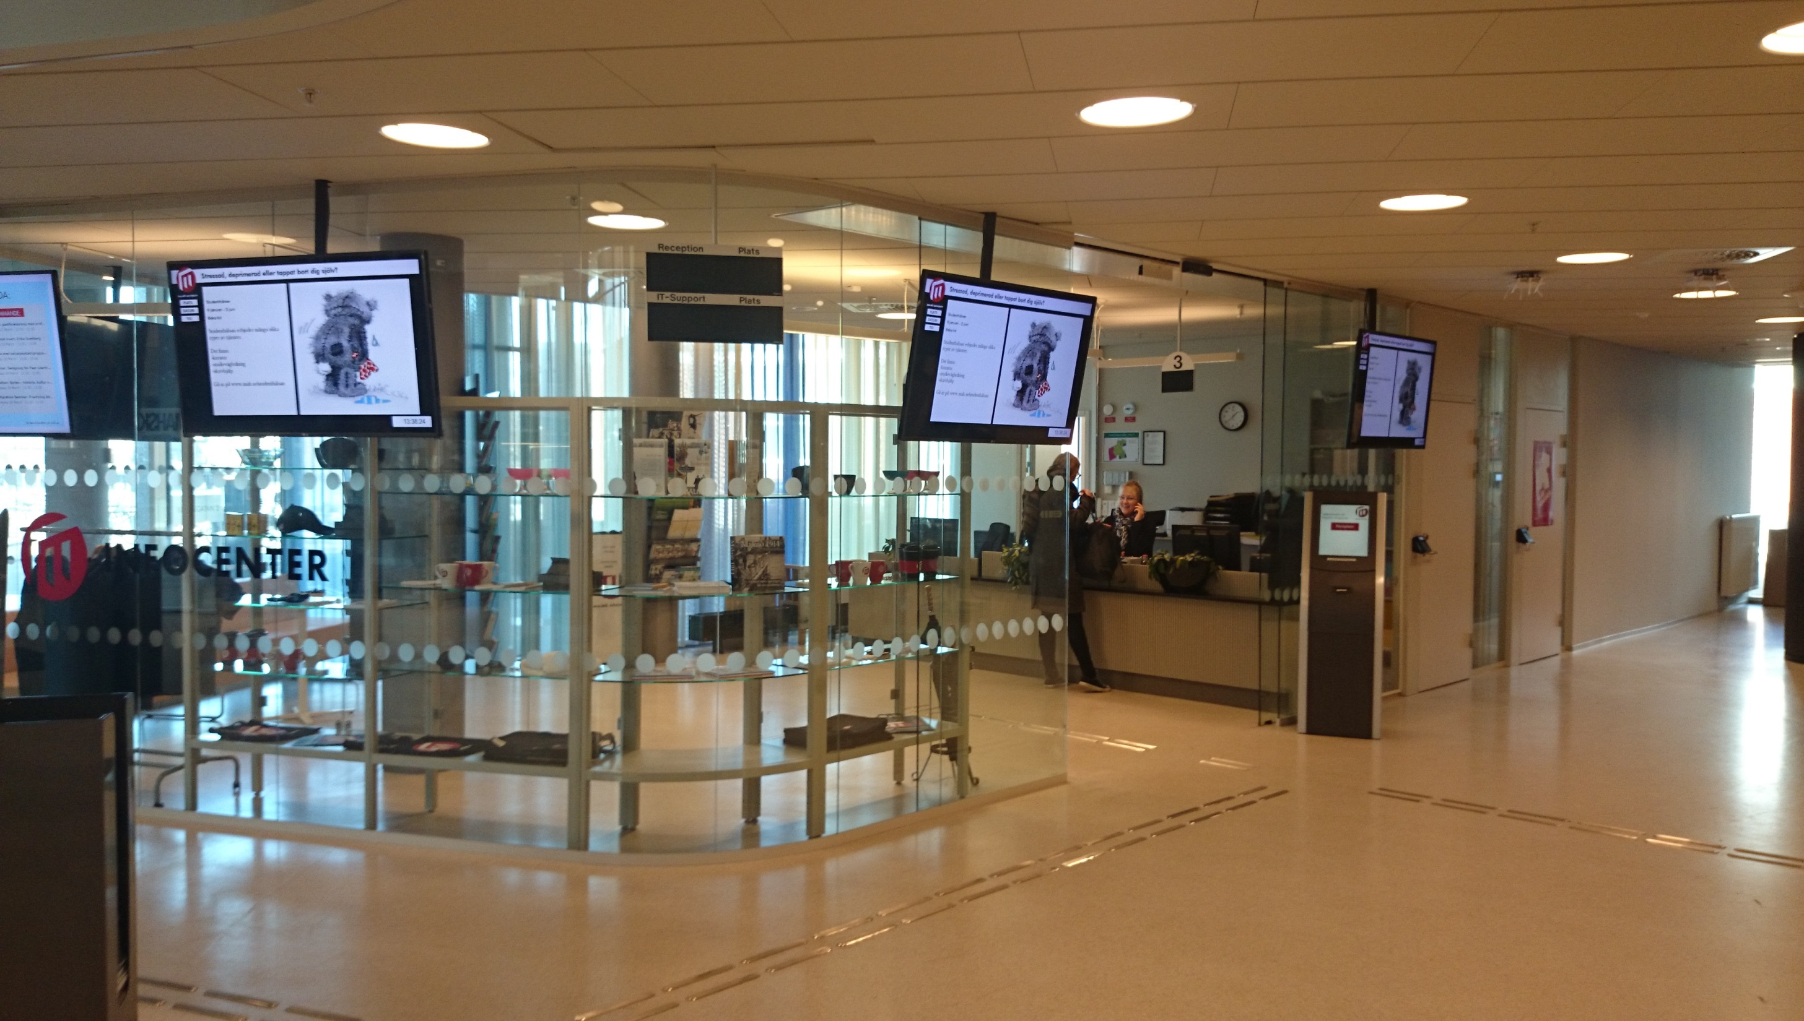
Resultat

Slide 4
Demo!

Slide 5
Framtid
Dynamiska bild- och textfönster
Att bild och text anpassar storlek automatiskt, utifrån mängd och bildlayout.
Automatisk borttagning efter datumets slut
Testning och forbättring utifrån respons från användarna.

Slide 6
Frågor?

